Slide 1
Diseño de un procesador secuencial

Slide 2
Introducción
El procesador o CPU (unidad central de procesamiento) sigue las instrucciones del programa al pie de la letra.
Un procesador consta de dos componentes:
El datapath. Ejecuta operaciones aritméticas y lógicas.
El control. Ordena al datapath, memoria y dispositivos de I/O lo que hay que hacer de acuerdo al programa.

Slide 3
MIPS simplificado
Se examinará una implementación de un subconjunto de MIPS:
Instrucciones de referencia a memoria: load word (lw) y store word (sw).
Instrucciones aritmético-lógicas: suma (add), resta (sub), and, or y set on less than (slt).
Instrucciones de brincos: brinca si igual (beq) y brinco incondicional (j).
Las instrucciones se ejecutan de forma secuencial en un ciclo de reloj.

Slide 4
Implementación
Leer una instrucción.
Leer registros.
Ejecutar la instrucción.
Guardar resultados.

Slide 5
Primeros pasos
La implementación de las distintas instrucciones tiene varias acciones en común.
Los primeros dos pasos son iguales:
Enviar el PC (contador de programa) a la memoria y sacar la siguiente instrucción (ciclo de fetch).
Leer uno o dos registros del banco de registros.
Lo siguiente depende de la clase de instrucción, pero es parecido.

Slide 6
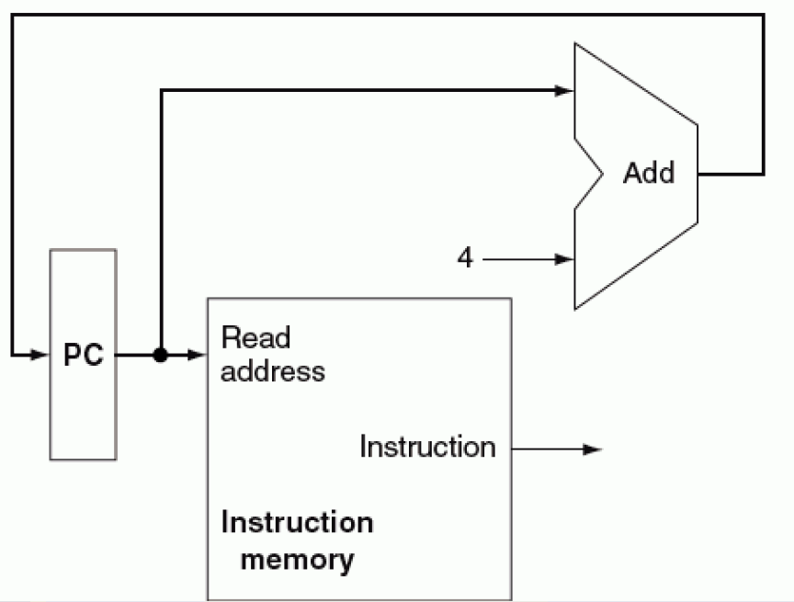
Ciclo de fetch
Lee una instrucción e incrementa el PC.
Fuente: COD-HSI 5, p. 253

Slide 7
Ejecutar la instrucción
Todas las instrucciones, excepto el brinco incondicional, usan la ALU (unidad aritmético-lógica).
Las instrucciones de referencia a memoria para calcular direcciones.
Las instrucciones aritmético-lógicas para su operación.
Los brincos para evaluar la condición.

Slide 8
Resultado
Las instrucciones aritmético-lógicas guardan la salida de la ALU en el registro destino.
La carga lee un dato de la memoria y lo guarda en un registro.
El store guarda el valor del registro fuente en la memoria.
Los brincos condicionales, dependiendo de la condición, actualizan el PC (contador de programa).
Los brincos incondicionales actualizan el PC.

Slide 9
Implementación
Se utilizan los siguientes componentes:
Componentes principales: banco de registros, memoria de instrucciones, memoria de datos y ALU.
Componentes extras: sumadores, unidades de corrimiento, multiplexores y extensor de signo.

Slide 10
Banco de registros
Dos puertos de lectura y uno de escritura.
Fuente: COD-HSI 5, p. 253

Slide 11
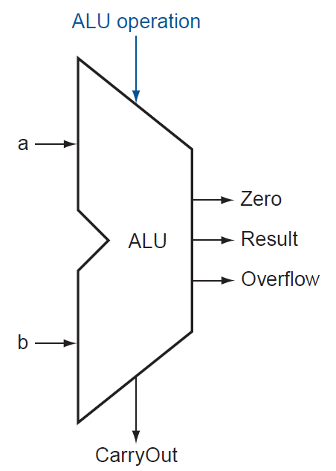
ALU
ALU operation |  |  |  | Result
C₃ | C₂ | C₁ | C₀
0 | 0 | 0 | 0 | AND
0 | 0 | 0 | 1 | OR
0 | 0 | 1 | 0 | suma
0 | 1 | 1 | 0 | resta
0 | 1 | 1 | 1 | set on less than
1 | 1 | 0 | 0 | NOR
Fuente: COD-HSI 5, p. B-37

Slide 12
Memoria de datos
Fuente: COD-HSI 5, p. 255

Slide 13
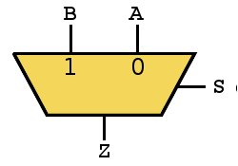
Multiplexor (mux)
El multiplexor tiene 2^{n} entradas de datos, una salida y n bits de selección.
Los bits de selección se usan para decidir cuál entrada pasa a la salida.
Mux 2 a 1

Slide 14
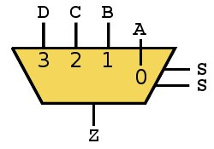
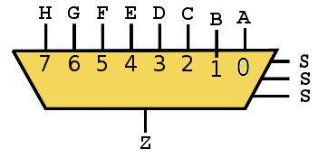
Multiplexor (mux)
Mux 4 a 1.
Mux 8 a 1.

Slide 15
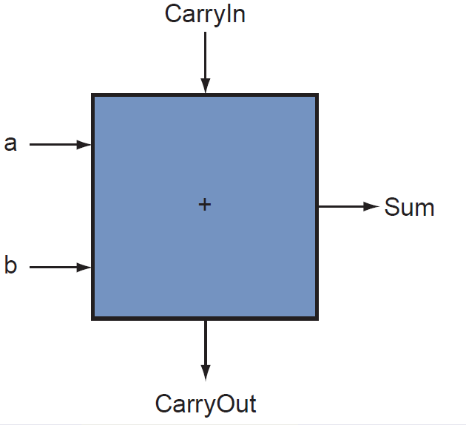
Full adder / sumador completo
Entrada: 2 números de 32 bits y 1 bit de carry.
Salida: 1 número de 32 bits y 1 bit de carry.

Slide 16
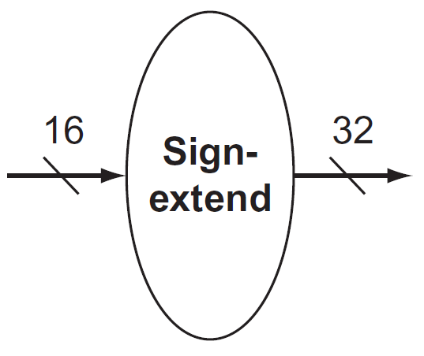
Extensor de signo
Entrada: un número de 2 bytes.
Salida: el mismo número extendido a 4 bytes.
Fuente: COD-HSI 5, p. 255

Slide 17
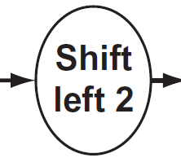
Unidad de shift
Entrada: un número de 4 bytes.
Salida: el mismo número recorrido 2 bits a la izquierda.

Slide 18
Instrucciones aritmético-lógicas
Sus tres operandos son registros.
Instrucciones add, sub, and, or, slt.
Leen dos registros fuente, realizan una operación aritmética o lógica y escriben el resultado en el registro destino.
Los registros están guardados en el banco de registros.
La ALU se usa para las operaciones.

Slide 19
Instrucciones aritmético-lógicas
El datapath para las instrucciones aritmético-lógicas utiliza:
El banco de registros.
ALU.

Slide 20
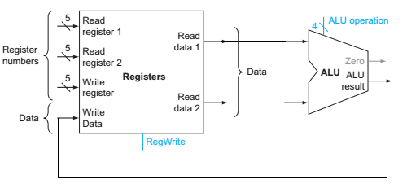
Datapath
Fuente: COD-HSI 5, p. 247

Slide 21
Instrucciones de acceso a memoria
lw $r1, offset ($r2) # r1 ← Memoria[r2 + offset]
sw $r1, offset ($r2) # Memoria[r2 + offset] ← r1
Hay que sumar el offset (16 bits con signo) al registro base $r2.
lw tiene que escribir el valor que se obtuvo de la memoria en $r1.
sw tiene que leer el valor de $r1 y guardar su valor en la memoria

Slide 22
Instrucciones de acceso a memoria
El datapath para las instrucciones de acceso a memoria utiliza:
Banco de registros.
ALU.
Extensor de signo.
Memoria de datos.

Slide 23
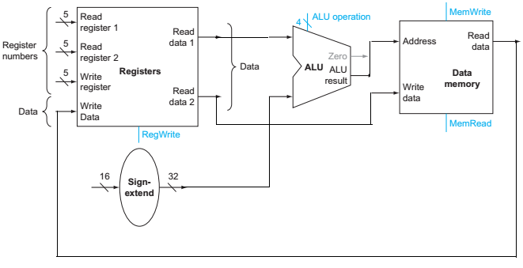
Datapath
Fuente: COD-HSI 5, p. 247

Slide 24
Instrucciones de brinco
Dos instrucciones de brinco:
Brinco condicional:
beq $t0, $t1, Etiqueta # if t0 == t1 goto Etiqueta
Brinco incondicional:
j Etiqueta # goto Etiqueta

Slide 25
Brinco condicional
En MIPS, los brincos condicionales son relativos al PC (contador del programa).
Ejemplo:
1000 Etiqueta: …
…
1040 beq $s0, $s1, Etiqueta
El brinco beq se traduce en lenguaje máquina :
000100 10000 10001 1111111111110101
beq $s0 $s1 -11

Slide 26
Brinco condicional
PC += 4
if $s0 == $s1
PC = PC + offset * 4

Slide 27
Brinco condicional
El datapath para la instrucción de brinco condicional utiliza:
Banco de registros.
Extensor de signo.
Sumador.
ALU.
Unidad de shift.

Slide 28
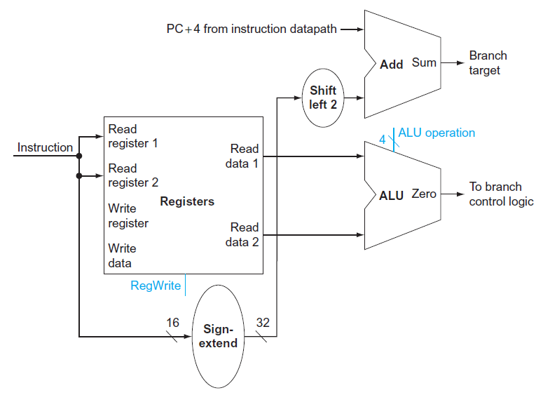
Datapath
Fuente: COD-HSI 5, p. 256

Slide 29
Brinco incondicional
En MIPS los brincos incondicionales son absolutos.
1000 Etiqueta: …
…
1040 j Etiqueta
La instrucción j se traduce en lenguaje máquina:
000010 00000000000000000011111010
j 250

Slide 30
Brinco incondicional
PC += 4 # no tiene efecto
PC = (offset << 2) # multiplica por 4
La instrucción j necesita hacer un shift a la izquierda de 2 bits.
Usa una unidad de shift.

Slide 31
Uniendo datapaths
Objetivo: crear un solo datapath a partir de los datapaths individuales:
Instrucciones aritméticas y lógicas.
Instrucciones de acceso a memoria.
Brincos.
Agregar el control.

Slide 32
Paso 1
Unir los datapaths de las instrucciones aritméticas y lógicas y el de las instrucciones de acceso a memoria.
Las diferencias son en las entradas de la ALU y en el registro destino.

Slide 33
ALU
Instrucciones aritméticas y lógicas: las entradas son dos registros.
Instrucciones de acceso a la memoria: una entrada es un registro y la otra es una constante.
Ejemplo:
add $t0, $t1, $t2 # usa la ALU para sumar t1 + t2
sw $t0, 50($a0) # usa la ALU para sumar a0 + 50

Slide 34
Registro destino
Instrucciones aritméticas y lógicas: el valor que se guarda es la salida de la ALU.
Instrucción de carga: el valor que se guarda viene de la memoria.
Ejemplo:
add $t0, $t1, $t2 # t0 ← t1 + t2
lw $t0, 50($a0) # t0 ← Memoria[a0 + 50]

Slide 35
Uniendo datapaths
Para usar la misma ALU: agregar un mux en la segunda entrada.
Para usar el mismo banco de registros: agregar un mux en la entrada de datos.

Slide 36
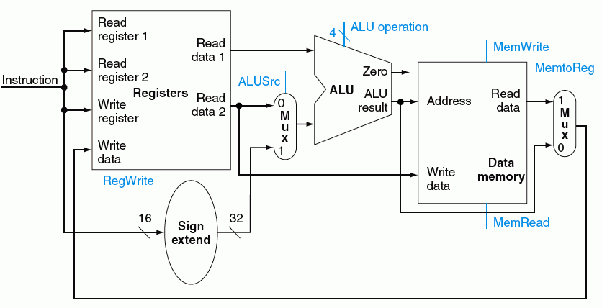
Datapath unificado paso 1
Fuente: COD-HSI 5, p. 258

Slide 37
Paso 2
Combinar los datapaths de:
Ciclo de fetch.
Datapath del paso 1.
Instrucciones de brinco.

Slide 38
Datapath del brinco condicional
Se agrega un multiplexor a la entrada del PC (contador de programa) controlado por una señal PCSrc:
0 – No hay brinco (PC ← PC + 4).
1 – Si hay brinco (PC ← salida del sumador).

Slide 39
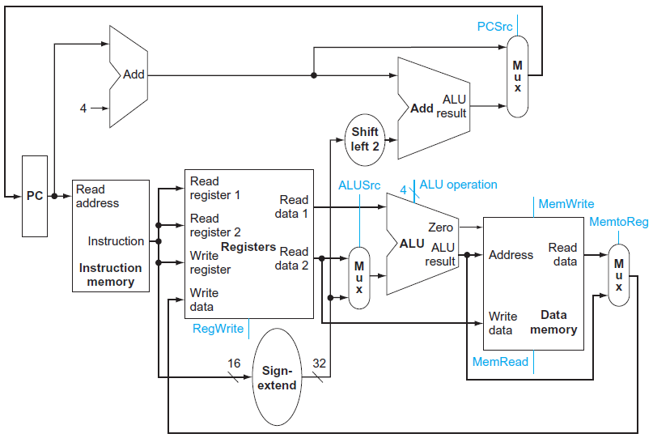
Datapath unificado paso 2
Fuente: COD-HSI 5, p. 258

Slide 40
Agregar el control
Los detalles están en el libro en la sección 4.4 (no es parte del curso).

Slide 41
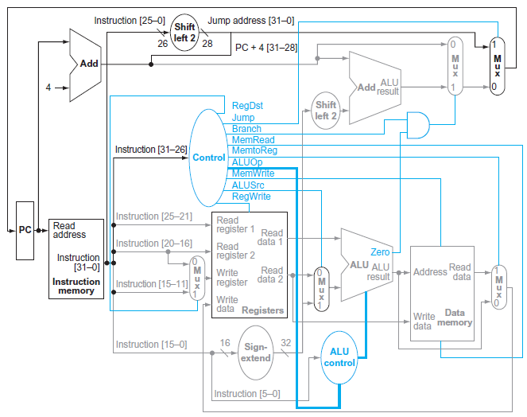
Procesador secuencial de un ciclo
Fuente: COD-HSI 5, p. 271

Slide 42
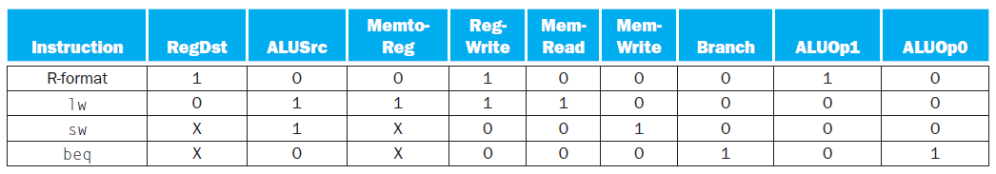
Señales de control

